Slide 1
স্বাগতম

Slide 2
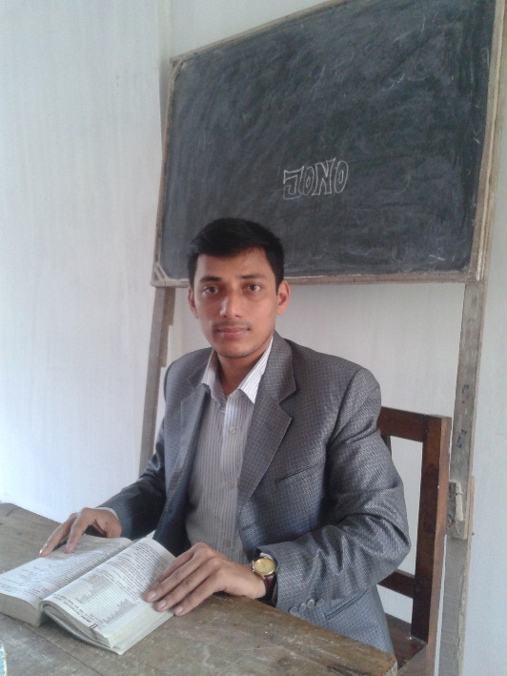
পরিচিতি মোঃজামাল হোসেন খান প্রভাষক জগতপুর এ ডি এইচ ফাজিল (ডিগ্রী) মাদ্রাসা মোবাঃ ০১৭২৭৫৫৮৫৭৫ বুড়িচং ,কুমিল্লা
Email:www.jamalhossenkhan88&gmail.com

Slide 3
শ্রেণিঃ নবম
বিষয়ঃবাংলা প্রথম পত্র
অধ্যায়ঃ কবিতা
সময়ঃ ৫০ মিনিট

Slide 5
পল্লিজননী
জসীমউদদীন

Slide 6
শিখনফল
এ পাঠ শেষে শিক্ষার্থীরা--- ১।কবি পরিচয় বলতে পারবে ।
২। পল্লিপ্রকৃতি ও সাধারণ মানুষ সম্পর্কে বর্ণনা করতে পারবে।
৩। পল্লিজননী সামগ্রিক ভাব বিশ্লেষণ করতে পারবে।

Slide 7
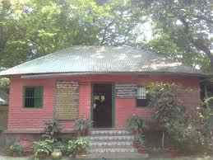
জন্মঃ১৯০৩ সালে ফরিদপুর জেলায় তাম্বুলখানা গ্রামে।
মৃত্যুঃ১৯৭৬সালে ১৪ মার্চ ঢাকা

Slide 8
জন্ম
১৯০৩
১৯৭৬
মৃত্যু
জসীমউদদীন
সসসসসস
কাব্যগ্রন্থ

Slide 9
পল্লি জননী
জসিম উদ্দীন
রাত থমথম স্তব্দ নিঝুম, ঘোর-ঘোর আন্ধার,
নিশ্বাস ফেলি তাও শোনা যায় নাই কোথা সাড়া কার।
রুগন ছেলের শিয়রে বসিয়া একেলা জাগিছে মাতা,
করুণ চাহনি ঘুম ঘুম যেন ঢুলিছে চোখের পাতা।

Slide 10
সরব পাঠ
নিরব পাঠ

Slide 11
একক কাজ
নামাজের ঘরে মোমবাতি বলতে কবি কী বুঝিয়েছেন?

Slide 12
দলগত কাজঃ-
রহিম চাচার ঝাড়া বলতে কী বুঝানো হয়েছে?

Slide 13
মুল্যায়নঃ
১।পল্লীর জননী কবিতাটি জসিমউদ্দীনের কোন কাব্যগ্রন্থ থেকে নেয়া হয়েছে?
২।পুত্রের শিয়রে প্রদীপ কিভাবে জ্বলছে?

Slide 14
বাড়ির কাজ
সন্তানের প্রতি মায়ের ভালবাসা অকৃত্রিম –আলোচনা কর।

Slide 15
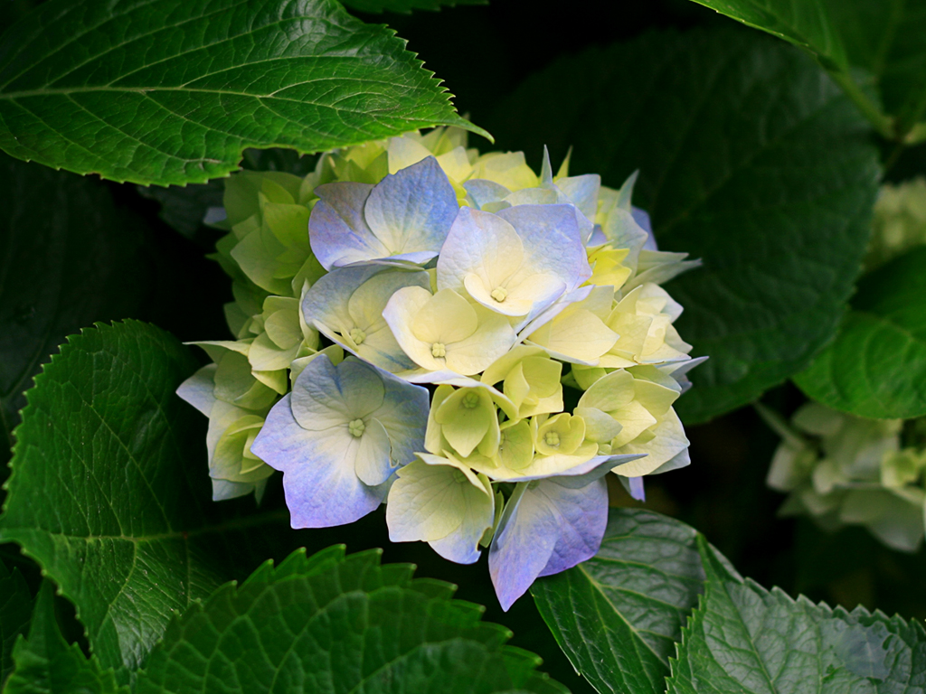
ধন্যবাদ

